Slide 1
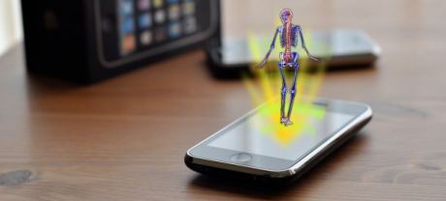
Nyttige ressurser i starten av medisinstudiet (IA)
Bibliotek for medisin og helse, NTNU høsten 2015

Slide 2
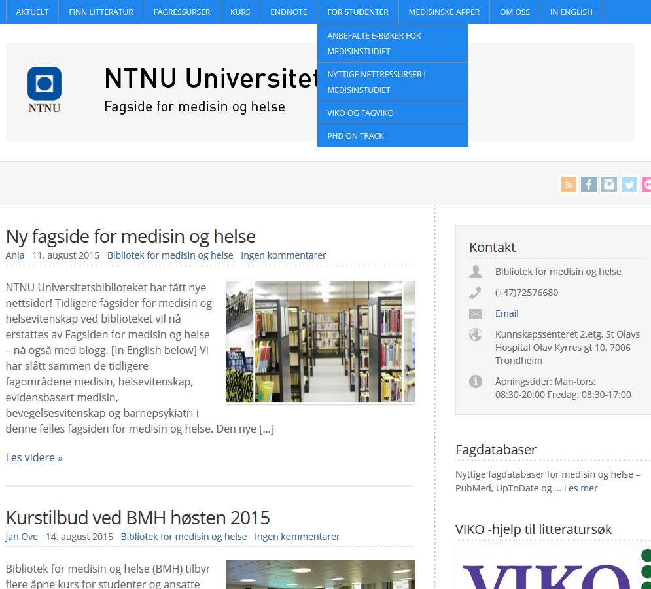
Demo:
Hvordan finne fagsiden.
Hva finnes på fagsiden:
Finne bøker (Oria)
Finn læreboka på nett
Anatomiressurser
VIKO
Tilgang hjemmefra

Slide 3
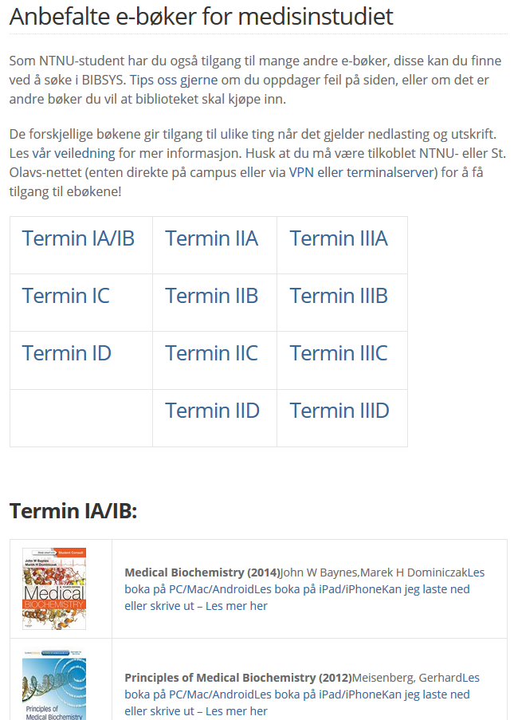
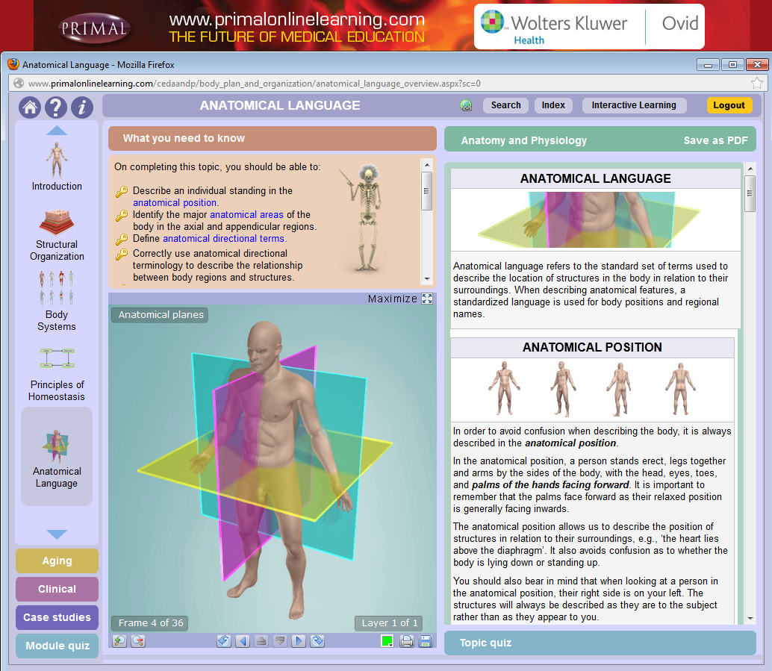
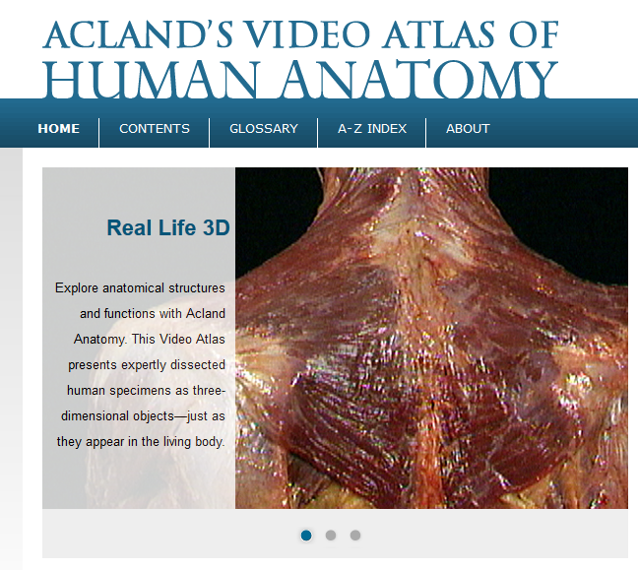
Demonstrere eboksiden for medisinstudentene.
Demonstrere Anatomy & Physiology Online
Demonstrere Acland Anatomy
Vise ebokside for å finne pakker av ebøker der du kan finne flere relevante bøker enn dem i semesterhåndboka (nevne Thieme, Springer og Ebrary).

Slide 4
